Slide 1
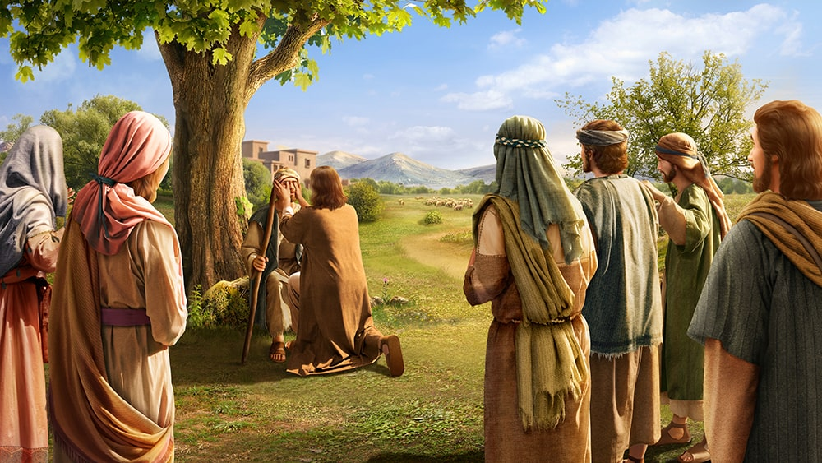

Slide 2
TÔI MỪNG VUI
Lm. Kim Long

Slide 3
ÐK: Tôi mừng vui mỗi khi nghe nhủ rằng: Nào ta tiến lên đền thờ Thiên Chúa. Ðây Gia-Liêm, ta dừng chân ngắm cửa tiền đường. Ôi thành thánh vinh quang.

Slide 4
1. Ðây Gia-Liêm thành đô luôn vững bền với tháng năm. Người người cùng mừng vui, dâng lễ vật ca tụng Chúa Trời.

Slide 5
ÐK: Tôi mừng vui mỗi khi nghe nhủ rằng: Nào ta tiến lên đền thờ Thiên Chúa. Ðây Gia-Liêm, ta dừng chân ngắm cửa tiền đường. Ôi thành thánh vinh quang.

Slide 6
3. Tay trong tay cùng nhau trông thánh điện đưa bước mau. Cầu hòa bình bền lâu cho thánh điện thắm tươi sắc màu.

Slide 7
ÐK: Tôi mừng vui mỗi khi nghe nhủ rằng: Nào ta tiến lên đền thờ Thiên Chúa. Ðây Gia-Liêm, ta dừng chân ngắm cửa tiền đường. Ôi thành thánh vinh quang.

Slide 9
ĐÁP CA
ĐK. Chúa đã đối xử đại lượng với chúng con, nên chúng con mừng rỡ hân hoan.

Slide 10
ALLELUIA
Đấng cứu độ chúng ta là Đức Giê-su Ki-tô đã tiêu diệt thần chết, và dùng Tin Mừng mà làm sáng tỏ phúc trường sinh.

Slide 12
NGUYỆN DÂNG LÊN CHÚA
Lm. Nguyễn Duy

Slide 13
ĐK. Nguyện dâng lên Chúa, tấm bánh và rượu nho, với lòng thành thiết tha, đêm ngày con mơ ước. Nguyện xin Thiên Chúa thắp sáng lòng chúng con, đức mến rực cháy luôn, cho tươi mùa thánh ân.

Slide 14
1. Ngàn lời kinh thắm tình, ngày và đêm khấn xin. Cùng dâng trong rượu bánh, hoà ca với thần thánh. Biết bao là chân thành, nguyện xin ban ơn phúc. Đẹp lên bao mơ ước đắm say đời hiến dâng.

Slide 15
ĐK. Nguyện dâng lên Chúa, tấm bánh và rượu nho, với lòng thành thiết tha, đêm ngày con mơ ước. Nguyện xin Thiên Chúa thắp sáng lòng chúng con, đức mến rực cháy luôn, cho tươi mùa thánh ân.

Slide 16
2. Tựa làn hương ngút ngàn, toả bay trước Thánh Nhan. Lời ca dâng về Chúa, lời ca không tàn úa. Chúc khen tình yêu Ngài, từ nay và mãi mãi. Vọng ngân bài ca mới, hết tâm tình Chúa ơi!

Slide 17
ĐK. Nguyện dâng lên Chúa, tấm bánh và rượu nho, với lòng thành thiết tha, đêm ngày con mơ ước. Nguyện xin Thiên Chúa thắp sáng lòng chúng con, đức mến rực cháy luôn, cho tươi mùa thánh ân.

Slide 18
3. Một tình yêu thắm nồng, đoàn con xin tiến dâng. Niềm say mê tuổi sống đời tin yêu rực nóng. Chói chang hơn nắng hồng nguyện xin thương đưa lối. Đoàn con đang đi tới chốn Thiên đàng sáng tươi.

Slide 19
ĐK. Nguyện dâng lên Chúa, tấm bánh và rượu nho, với lòng thành thiết tha, đêm ngày con mơ ước. Nguyện xin Thiên Chúa thắp sáng lòng chúng con, đức mến rực cháy luôn, cho tươi mùa thánh ân.

Slide 20
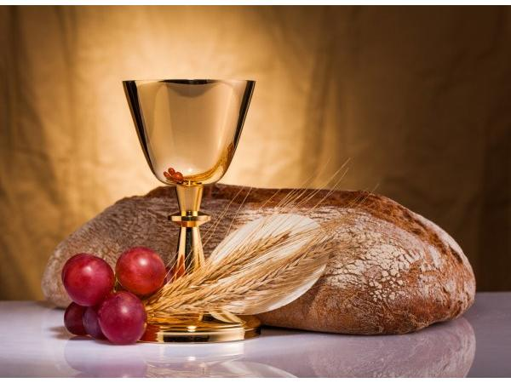

Slide 21
CA VANG TÌNH YÊU CHÚA
Đinh Minh Hoàng

Slide 22
1. Tình yêu Thiên Chúa như vầng dương soi tỏa khắp nơi. Tình yêu Thiên Chúa là vì sao giữa đêm mờ tối. Tình yêu Thiên Chúa dìu con vượt qua sóng đời nỗi trôi, thuyền con giữa dòng đại dương bấp bênh Ngài ơi!

Slide 23
Tình yêu Thiên Chúa như dòng sông êm đềm lướt trôi. Chảy xuôi năm tháng để hồn thơ tắm trong tình mến. Tình yêu Thiên Chúa nồng say là hương gió trời dịu êm. Dìu đưa tháng ngày bình yên với bao êm đềm.

Slide 24
ĐK: Con ca ngợi ngàn đời tình Ngài kiên vững suối thiêng dạt dào ngọt ngào tình yêu mến thương. Tình Ngài ngàn năm như núi cao sông dài biển khơi. Cao vời tình Cha con hát ca muôn đời chẳng ngơi.

Slide 25
2. Tình yêu Thiên Chúa như mùa xuân tô đẹp ước mơ. Tuổi thơ yêu dấu ngày và đêm khát khao tình Chúa. Ngài luôn dõi bước đời con đổ muôn phúc ân tràn lan. Và luôn đỡ nâng ủi an nhưng khi sầu vương.

Slide 26
Tình yêu Thiên Chúa không nhạt phai dẫu đời đổi thay. Nào ai có biết tình ngài luôn sắt son bền vững. Là chân thiện mỹ thẳm sâu để con kiếm tìm ngày đêm. Hồn con khát vọng, cậy trông vững tin nơi Ngài.

Slide 27
ĐK: Con ca ngợi ngàn đời tình Ngài kiên vững suối thiêng dạt dào ngọt ngào tình yêu mến thương. Tình Ngài ngàn năm như núi cao sông dài biển khơi. Cao vời tình Cha con hát ca muôn đời chẳng ngơi.

Slide 28
3. Bàn tay Thiên Chúa dắt dìu con qua ngàn nắng mưa. Hồn con vui sướng chìm ngập trong trái tim của Chúa. Nhìn lên Thánh giá đồi cao Ngài đã hiến mình vì ai? Bởi yêu thế nhân lầm than Chúa xuống trần gian.

Slide 29
Tìm về chân lý nơi tình yêu trên Thập giá xưa. Ngàn năm ghi dấu Một Giê-su chết treo khổ giá. Tình trời mở lối ngàn nơi mùa xuân thắm mầu, đẹp tươi. Trần gian ngóng chờ ngày sau phúc vinh Quê Trời

Slide 30
ĐK: Con ca ngợi ngàn đời tình Ngài kiên vững suối thiêng dạt dào ngọt ngào tình yêu mến thương. Tình Ngài ngàn năm như núi cao sông dài biển khơi. Cao vời tình Cha con hát ca muôn đời chẳng ngơi.

Slide 32
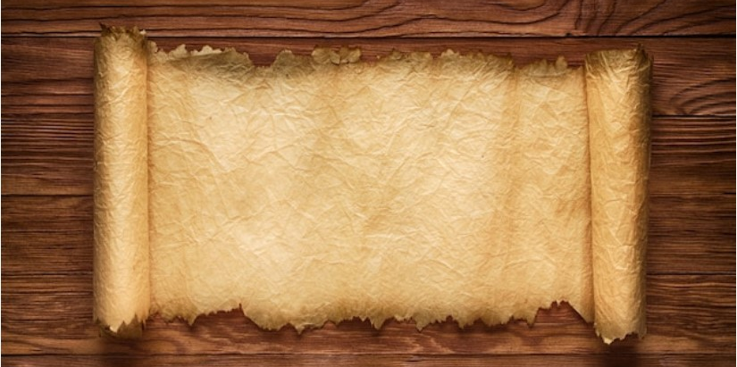
XIN CHO CON ĐƯỢC THẤY
Đinh Công Huỳnh

Slide 33
1. Người mù thành Giê-ri-cô ngồi ăn xin ở bên về đường. Người mù thành Giê-ri-cô vừa nghe Chúa anh kêu lên rằng.

Slide 34
ĐC: Lạy Thầy con vua Đa-vít xin hãy xót thương đời tôi. Lậy Thầy xin thuyên chữa bởi vì mắt tôi mù đui.

Slide 35
2. Nhiều người bảo anh im đi liền anh kêu lớn hơn bội phần. Rồi Người truyền đưa anh ta và Chúa hởi anh ta muốn gì?

Slide 36
ĐC: Lạy Thầy con vua Đa-vít xin hãy xót thương đời tôi. Lậy Thầy xin thuyên chữa bởi vì mắt tôi mù đui.

Slide 37
3. Nhờ vào lòng tin nơi anh giờ đây đôi mắt anh sáng ngời. Người mù trào dâng hân hoan một lòng quyết bước đi theo Người.

Slide 38
ĐC: Lạy Thầy con vua Đa-vít xin hãy xót thương đời tôi. Lậy Thầy xin thuyên chữa bởi vì mắt tôi mù đui.

Slide 39
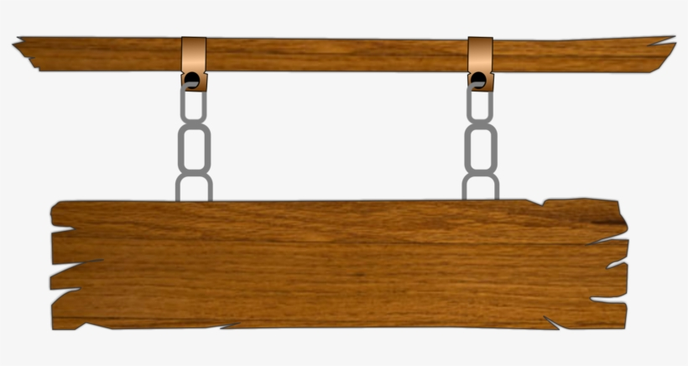
Nữ Vương Mân Côi
Hải Linh

Slide 40
ĐK: Ngày nay con đến hát khen mừng Mẹ Chúa thiên đàng, dâng ngành Mân côi muôn màu hoa thắm tươi. Lạy Mẹ yêu mến! Lắng nghe lời con hát nhịp nhàng, hoà với cung đàn, xiết bao mừng vui.

Slide 41
Ôi Ma-ri-a! Phúc đức no đầy chan hoà, lòng con yêu mến cậy trông thiết tha. Qua cơn gian nan, giữa chốn sa trường nguy biến, xin đưa hồn con tới quê thanh nhàn.

Slide 42
1. Mẹ ơi lời Mẹ thiết tha nài van, con năng ngắm phép Mân côi từ đây. Này con thành tâm mến yêu cậy trông, cao rao phép thánh Mân côi hằng ngày.

Slide 43
ĐK: Ngày nay con đến hát khen mừng Mẹ Chúa thiên đàng, dâng ngành Mân côi muôn màu hoa thắm tươi. Lạy Mẹ yêu mến! Lắng nghe lời con hát nhịp nhàng, hoà với cung đàn, xiết bao mừng vui.

Slide 44
Ôi Ma-ri-a! Phúc đức no đầy chan hoà, lòng con yêu mến cậy trông thiết tha. Qua cơn gian nan, giữa chốn sa trường nguy biến, xin đưa hồn con tới quê thanh nhàn.

Slide 45
2. Mẹ ơi! Trần gian xiết bao lầm than, tan theo năm tháng chiến tranh còn chi! Này con cậy trông Nữ vương bình an, xin ơn phép thánh Mân côi phù trì.

Slide 46
ĐK: Ngày nay con đến hát khen mừng Mẹ Chúa thiên đàng, dâng ngành Mân côi muôn màu hoa thắm tươi. Lạy Mẹ yêu mến! Lắng nghe lời con hát nhịp nhàng, hoà với cung đàn, xiết bao mừng vui.

Slide 47
Ôi Ma-ri-a! Phúc đức no đầy chan hoà, lòng con yêu mến cậy trông thiết tha. Qua cơn gian nan, giữa chốn sa trường nguy biến, xin đưa hồn con tới quê thanh nhàn.

Slide 48
3. Ngày đêm đoàn con hết tâm nài van, Mẹ đưa Hội Thánh qua cơn lầm than. Mẹ ơi! Mẹ thương Giáo hội Việt Nam, giơ tay cứu vớt xuống ơn tràn đầy.

Slide 49
ĐK: Ngày nay con đến hát khen mừng Mẹ Chúa thiên đàng, dâng ngành Mân côi muôn màu hoa thắm tươi. Lạy Mẹ yêu mến! Lắng nghe lời con hát nhịp nhàng, hoà với cung đàn, xiết bao mừng vui.

Slide 50
Ôi Ma-ri-a! Phúc đức no đầy chan hoà, lòng con yêu mến cậy trông thiết tha. Qua cơn gian nan, giữa chốn sa trường nguy biến, xin đưa hồn con tới quê thanh nhàn.

